Slide 1


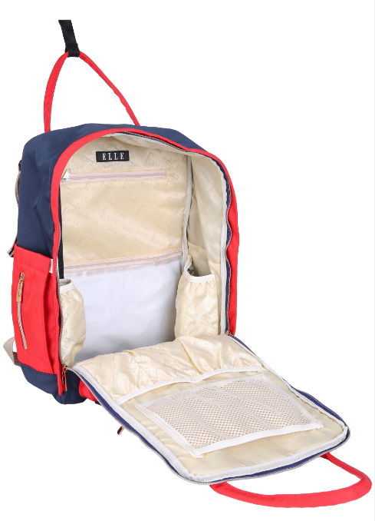
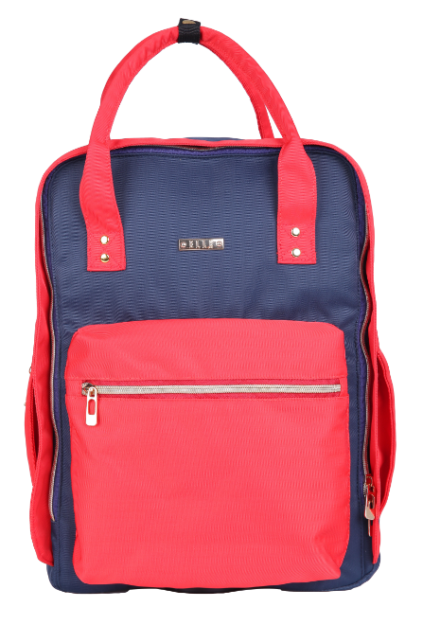
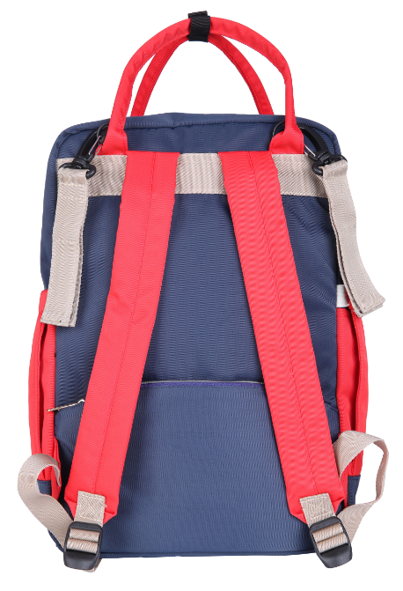
品 牌 ELLE/她
名 称 ELLE(她）时尚多功能大容量妈咪包/双肩包
产品型号 GH162P90009MT
颜 色 拼色
规格参数 280*140*410mm
材 质 牛津布
市 场 价 899元
礼品公司供价 220元
税种类别 增值税
库 存 常备+生产
生产周期 50天

